Slide 1
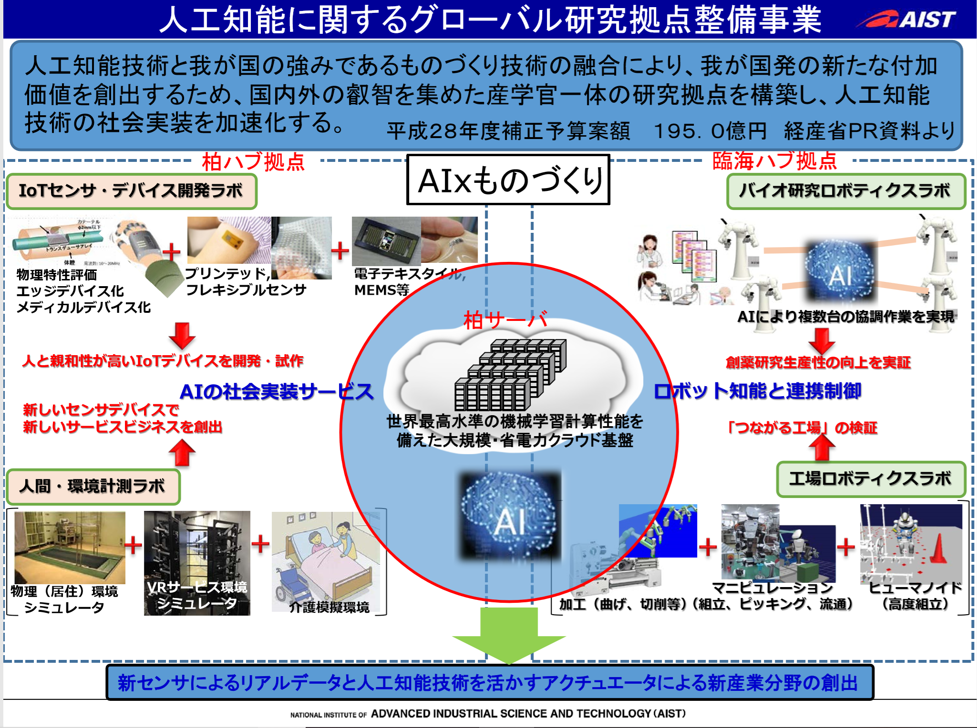

Slide 2
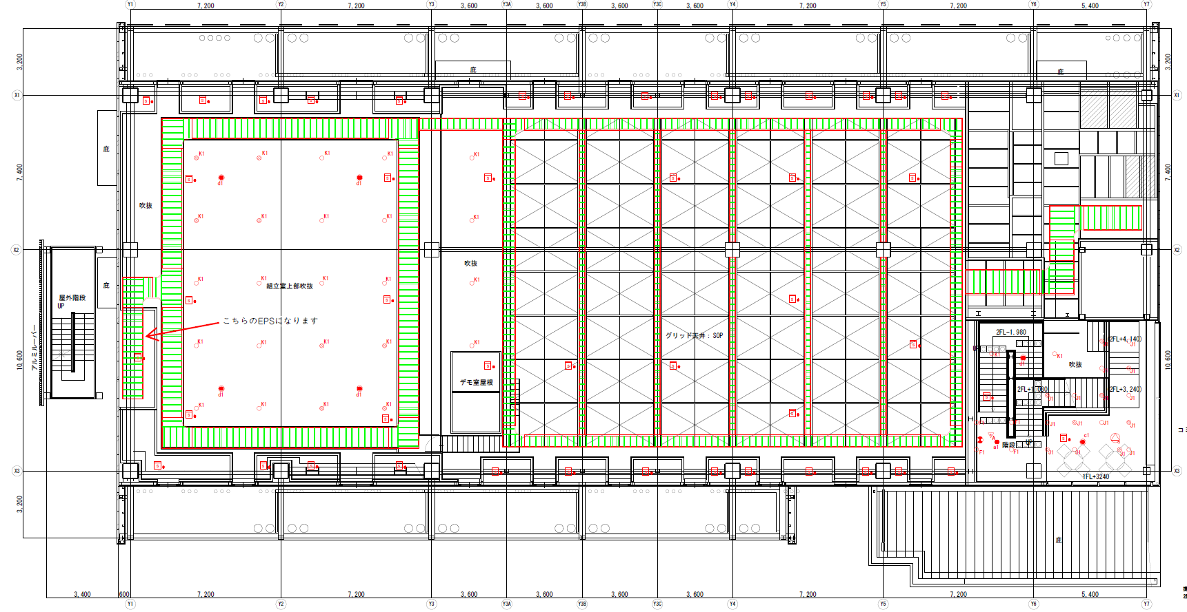
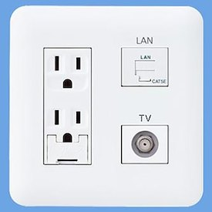
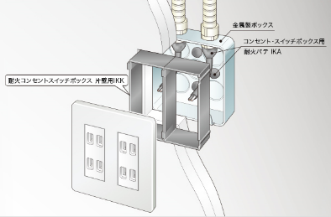
分配器
S2RX
S3TX
分配器

Slide 3
TVアンテナ
GPSアンテナ
S2RX
Coaxial
LANSW
S3TX
Cat5e (K2L)
Cat5e (LAN)
*各装置近くに100VACコンセントを配置してください。
*各設置個所において、機器固定方法を検討してください。
S2TX
AMP
X
X
X
X
X
EPS

Slide 4
IPNT導入概要
● 臨海ハブ拠点（議事工場）にIPNTシステム導入 １F:１０基(工場部） ２F：２基（コンビニ部）
● 納入スケージュール 12月設置工事 2019年 2月稼働予定
● 利活用アプリケーション(案）
① 建物ヘルスモニタリングシステム ・・・筑波技術大学
② ５G 屋内基地局 ・・・ACCUVER
☛ ５G アプリケーションの屋内での利用
③ 自律移動による小型AGVの稼働（DR移動と位置キャリブレーション）
・・・自動車関連会社
④ ジオフェンス ☆
⑤ 認証 ・・・測位衛星技術＋パートナー
⑥ IoT センサーデータ （PIによる時刻同期データ＞収集～利用）
・・・PIベース＞＞Sier

Slide 5
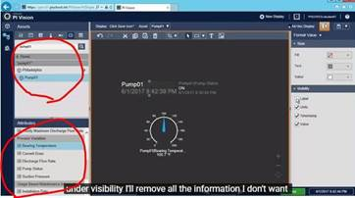
○システム会社には、24時間/365日の運営実行部隊としてのサポートポジションを期待（運営チームの準備）尚、OSIsoftのトレーニングコースの受講が必須。
○（データ収集サポート）PI Systemを利用する上での、データを整理する際の名称の付け方ルールの設定、データ収集のPI Connectorの初期設定ファイルの準備要。
○（問題時の1stラインサポート）例えば産総研のPIの可視化ツールPI Visionが動かなくなった場合、HardとSoft、PI Systemの問題の切り分けが必要。その部分のサポート。
○PIの問題であれば通常のOSIsoftのCustomer SupportがMKIをサポート。
○全てが運営側のMKI様にて準備された後で、クライアントユーザー（産総研？倉田先生？）が個々の分析の為に使用する環境を提供。
○クライアントユーザーのVideo （←YouTube動画）
○ブラウザを用いて͡の様に左から選択して可視化して分析する、下記赤丸の部分のデータの整理をOSIsoftの使い方に合わせて設定する必要有。

Slide 6
iPNT推進戦略 ：ビル運営の価値創出に向けて：（イ）のターゲット
ターゲット候補：ビル健全性評価から安心・安全に向けた更なる価値訴求
Q2:どの様な相互協力を
して行くのか？
・MKIの同意＞SIとBPFの一員
にもなることが条件
・DTチームを口説く資料合同で作る
・MBKがBPFの主軸になるように仕向ける。
サービス
協会
三井
物産
ビル価値創出案件は
実効的な推進母体と
なって頂きたい
国
協業
戦略
分野
データ
PF
開発
PoC：筑波/産総研
長期評価：活用手法
showcase
学
（iPNT推進）
三井
不動産
SIer
？
建物耐振
健全評価
安心・安全
どの様に浸透拡大
して行くのか？
スマートシティ
市場
開拓
IoT
Security
Positioning
Synchronizing
Accuver
GNSS
センサーデータ
IoTデータ
BIM Solution
（PI system)
筑波技術
大学
OSIsoft
システム
会社
解析・評価
ビル
Q1:ビルの耐振評価等、健全性Solを皮切りに、ビルのIoTデータでICT化での事業化を三井不動産と共同作戦で進める為にどうする？
・MKI+PIを中核にしたシステムアップ（BPF）
加速、振動
ジャイロ
ベンダー
日本
ユニシス
工場
iPNT実装

